Slide 1

Республика Татарстан
Алькеевский район
МБОУ «Борискинская СОШ»
Отряд «Скала»
Руководитель проекта: Кимаева Людмила Анатольевна

Slide 2
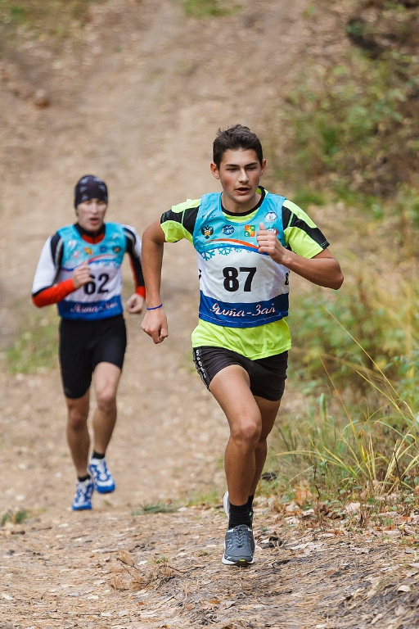
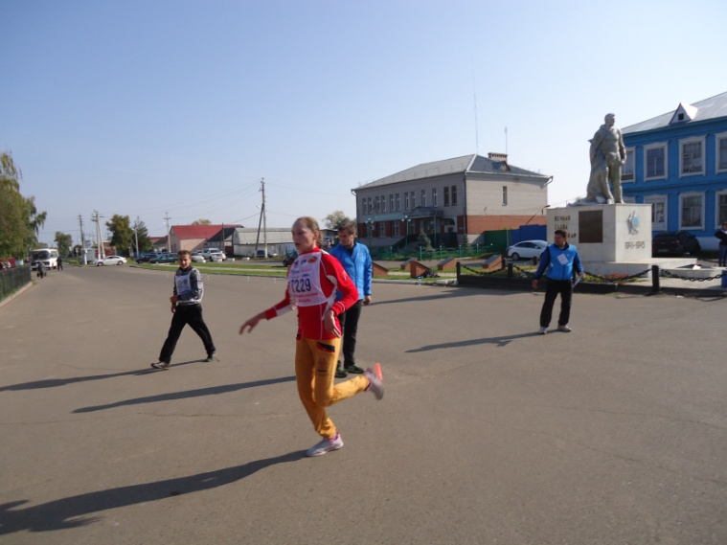
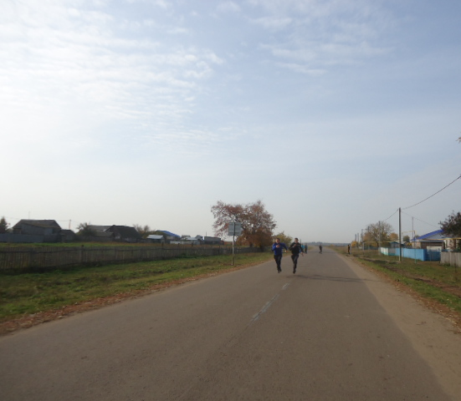
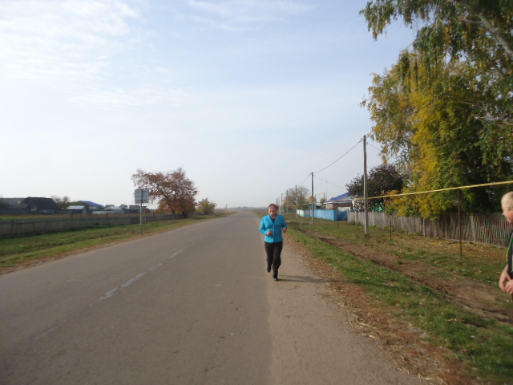
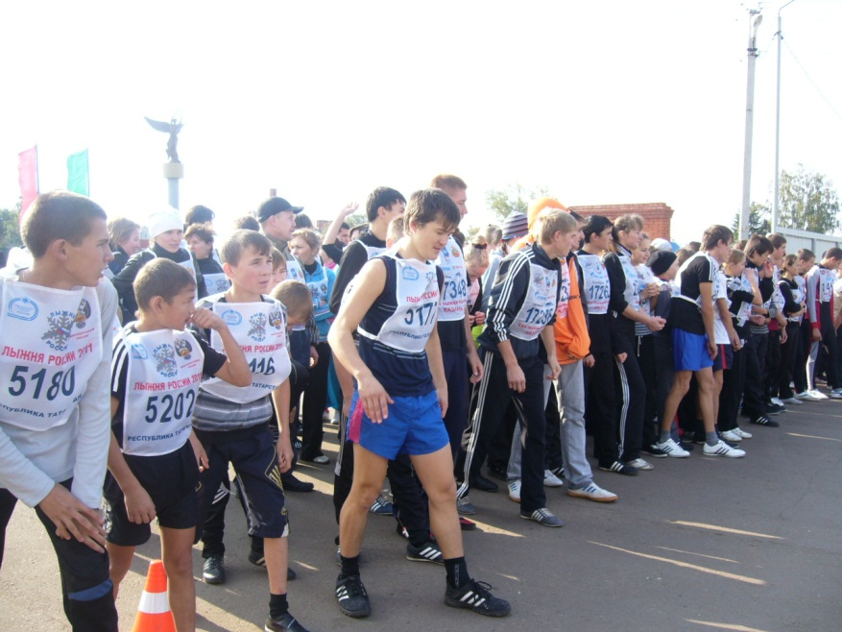
Участие в антиалкогольной акции «Здоровая пробежка»

